Slide 1
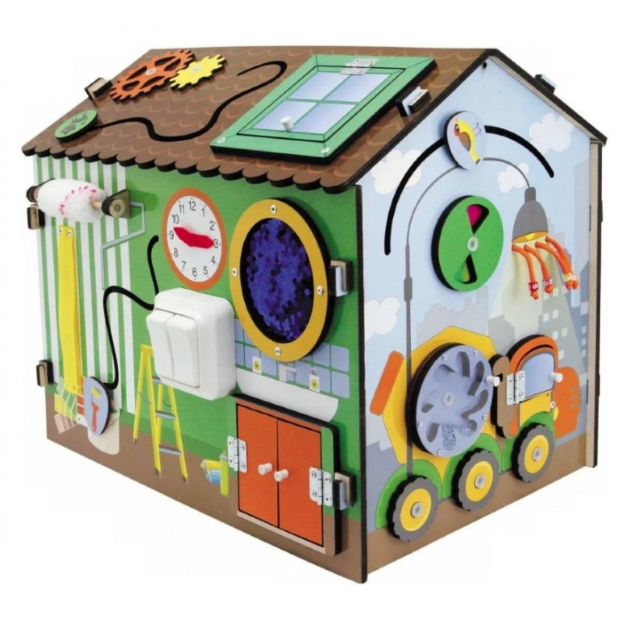
Использование бизибордов в работе с детьми раннего возраста
Ларионова Е.А

Slide 2
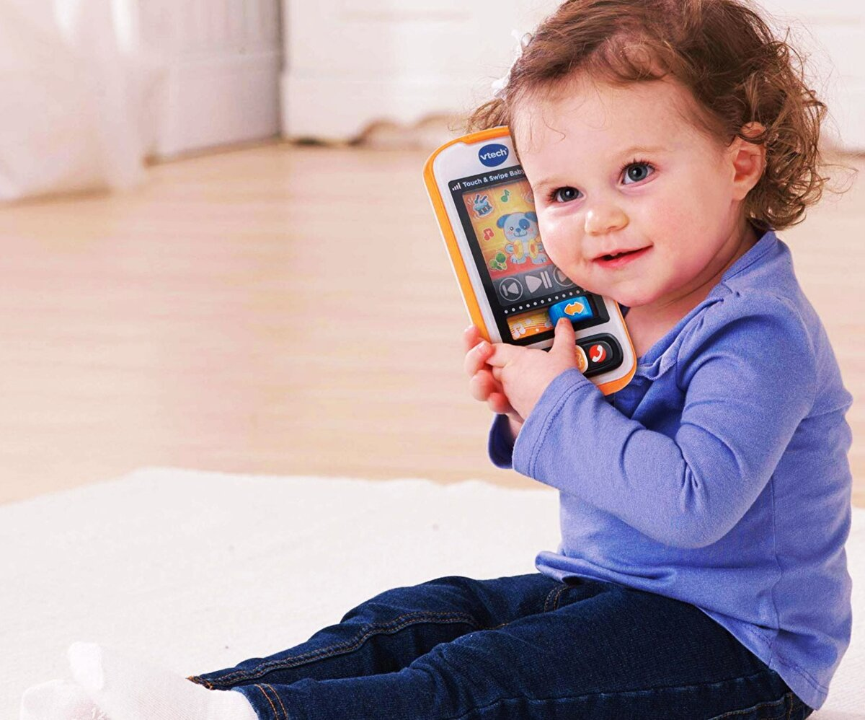
Актуальность выбранной темы:
Нарастание экологических проблем, стремительный прогресс, многократный рост количества развлекательного контента для детей – все эти факторы существенно влияют на развитие детей, и не в лучшую сторону.
Современный ребенок уже не так активно занимается познанием мира, как его ровесники еще четыре десятка лет назад. Если раньше малыш хватал в руки все, что попадется, исследовал мир всеми возможными способами, то сейчас уже с года дети все чаще заняты планшетами, мультиками – всем, что так нравится и намертво приковывает их внимание.

Slide 3
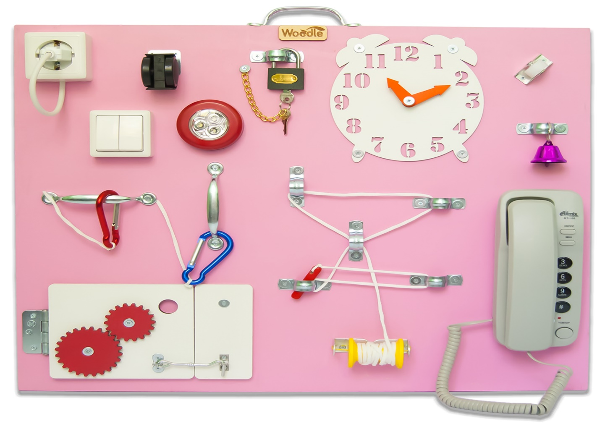
Бизиборд – умная игрушка, которая познакомит ребенка с бытовыми предметами-мелочами и отвлечет от настоящих «опасностей».
Дословно «бизиборд» можно перевести как «доска, чтобы занять
малыша»

Slide 4
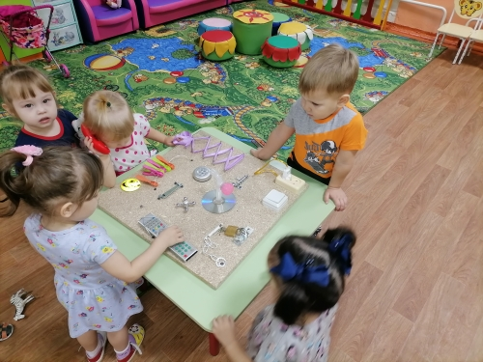
Используя сенсорную доску, ребёнок не только знакомится с бытовыми вещами, которые есть у него дома, но и развивает определённые навыки:
мелкую моторику;
координацию движений ;
усидчивость;
логику;
цветовосприятие ;
изучение слов и изучение мира;
воображение;
память.

Slide 5
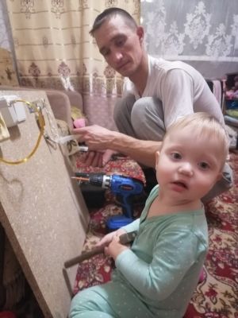
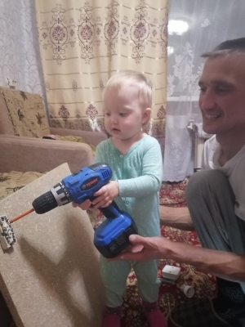

Slide 6
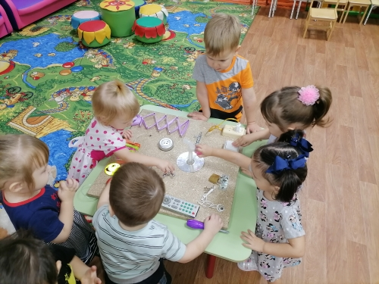
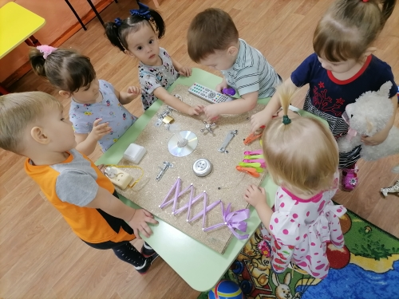

Slide 7
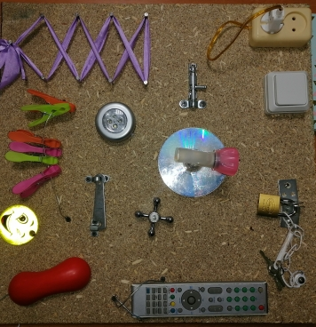
При создании бизиборда были выполнены соответствующие требования, а именно :
содержательно-насыщенный, развивающий;
доступный;
безопасны;
здоровьесберегающий;
эстетически-привлекательный.

Slide 8
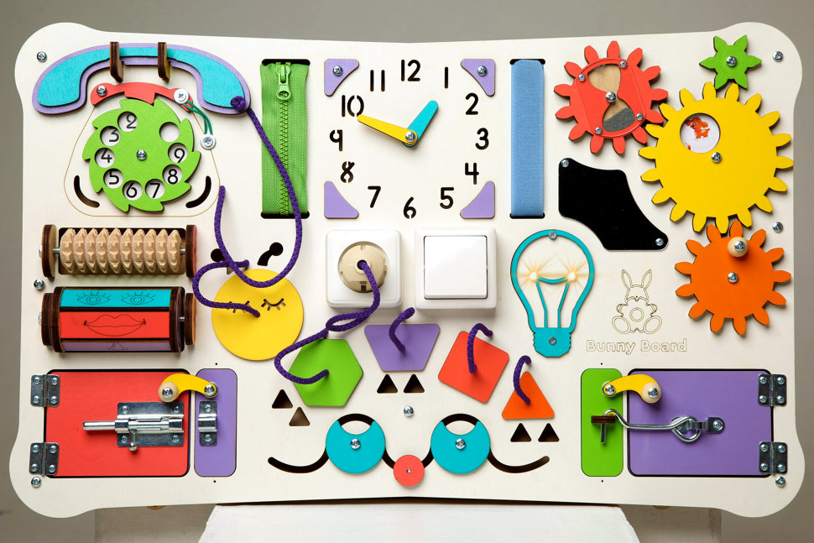
ВЫВОД:
По нашему мнению, бизиборд является отличным пособием для развития малышей и в настоящее время необходим в каждой группе раннего возраста, как элемент развивающей предметно-пространственной среды.
В перспективе мы планируем сделать развивающую панель, которая будет разнообразна по содержанию, многогранна в плане использования как средства в обучении детей.

Slide 9
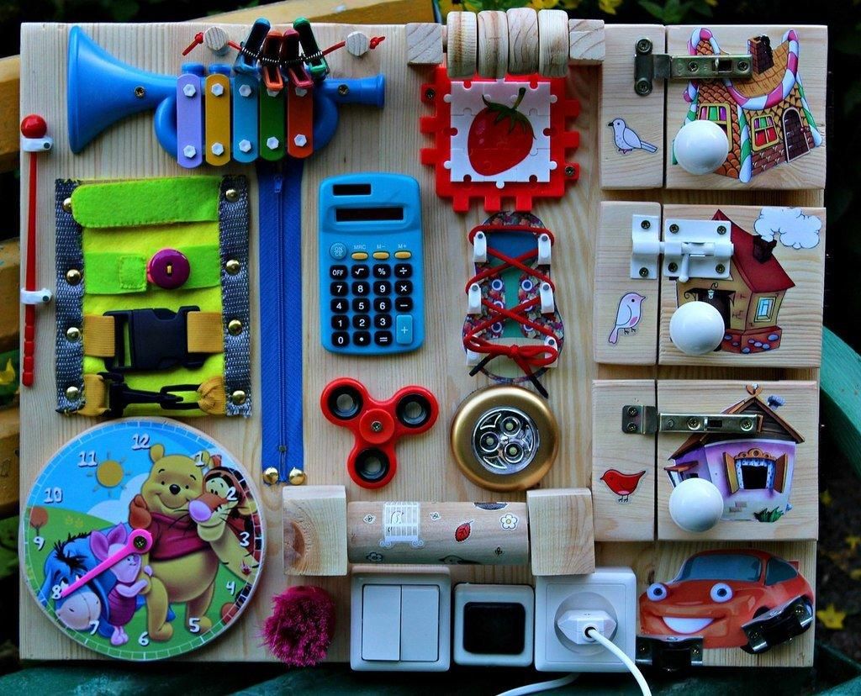
Спасибо за внимание!

